Slide 1
Groupe 4
AISSATOU KA
AMETH DIAMANKA

Slide 2
Définition du terme Développeur
un développeur est une personne qui réalise des logiciels grâce à des langages de programmation.

Slide 3
Les compétences d'un développeur Web
connaissances technique :
maîtrise des outils de developpement :
HTML,CSS,PHP,JavaScript
rigoureux autonome créatif et efficace et efficient
capacité d’écoute
s’adapter aux nouveaux outils

Slide 4
les types de développeur web
Développeurs d’applications internes (Back-End)
Ils gèrent le code du côté du serveur des sites Web
c-à-d le logiciel que les utilisateurs ne voient pas.
Développeurs d’applications frontales (Front-End)
Ils programment les éléments avec lesquels les utilisateurs interagissent à l’écran
Développeur d’applications complètes (Full Stack)
ils maîtrisent autant les applications internes que les applications frontales,
ainsi que les langages de programmation associés.

Slide 5
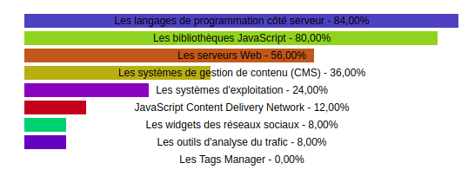
les technologies utilisées par les développeurs web

Slide 6
les types d'application web
1. Application web statique
Site crées à partir de HTML et CSS uniquement
2. Web application dynamique
Site crées à partir de HTML ,CSS, PHP
Web application de type e-commerce
Spirouli : Site de vente en ligne de bonbons
Barocco Design : boutique en ligne de vente de meubles
Advanced Tracking : site marchand de balises de géolocalisation
4. Application web portail
Son contenu peut être très varié : forums, chats, e-mail, moteurs de recherche, formulaire d’enregistrement, contenu le plus récent, etc.
5. Application web animée
Site avec des effets d’animation realisé gràce à la technologie FLASH

Slide 7
Merci

